Slide 1

Ihr wollt also einen Server für EUER Marvelous Mashup?
Offensichtlich, sonst wärt ihr nicht hier!
Hier bekommt ihr einen kleinen Einblick in den Perfekten Server
- und zwar den von Team 23.
Team 23 – Sopra 2021

Slide 2
Unser Motto: Simplizität & Stabilität schützt vor Labilität
Von den Besten der Besten programmiert (von Studierenden in Regelstudienzeit!)
Umfassende JavaDoc Kommentare für leichte Verständlichkeit (u.a. von Adrian ‚JavaDoc‘ Gröber persönlich)
Perfekte Abstimmung an das Standardisierungsdokument
Ausgefeilte UnitTests für optimale Funktionstüchtigkeit
Testabdeckung von unglaublichen 69% (Nice!)
Schönheit und Trivialität des Codes (siehe folgende Codebeispiele)
Team 23

Slide 3
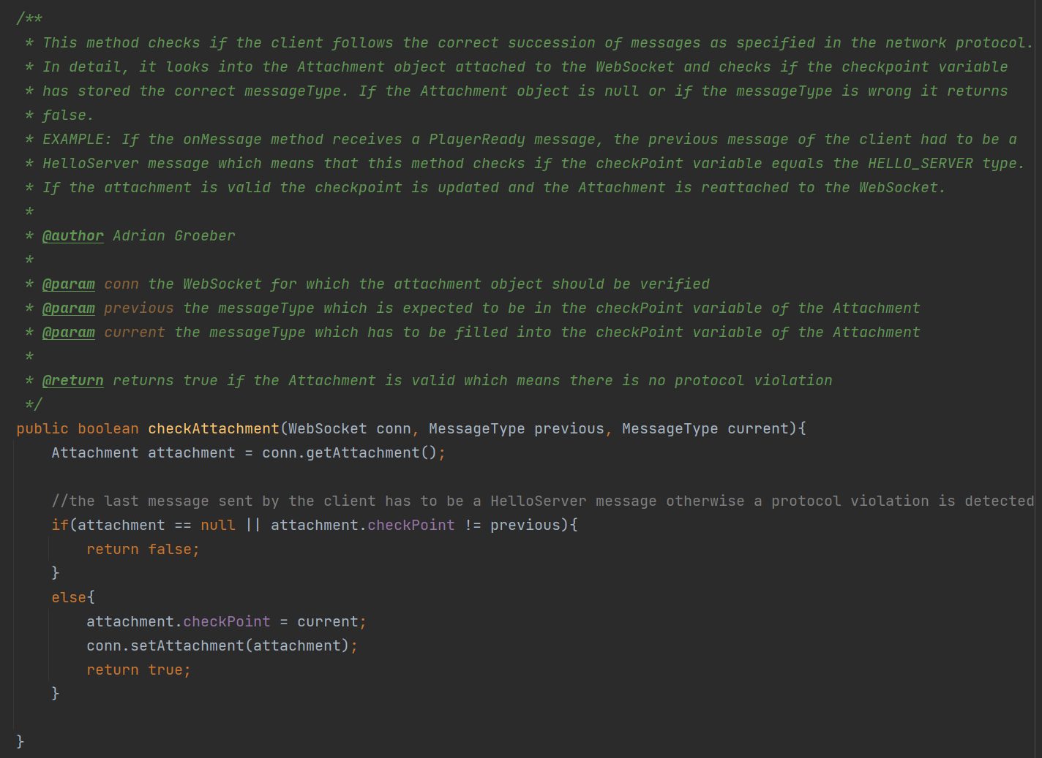
Codebeispiel der Dokumentation
Hier ist unsere absolut bezaubernde Dokumentation zu sehen: Erst eine ausführliche Beschreibung, dann ein Beispiel, natürlich den Autor und zum Schluss die Parameter und Return-Werte mit Erklärungen.
MOM
Team 23

Slide 4
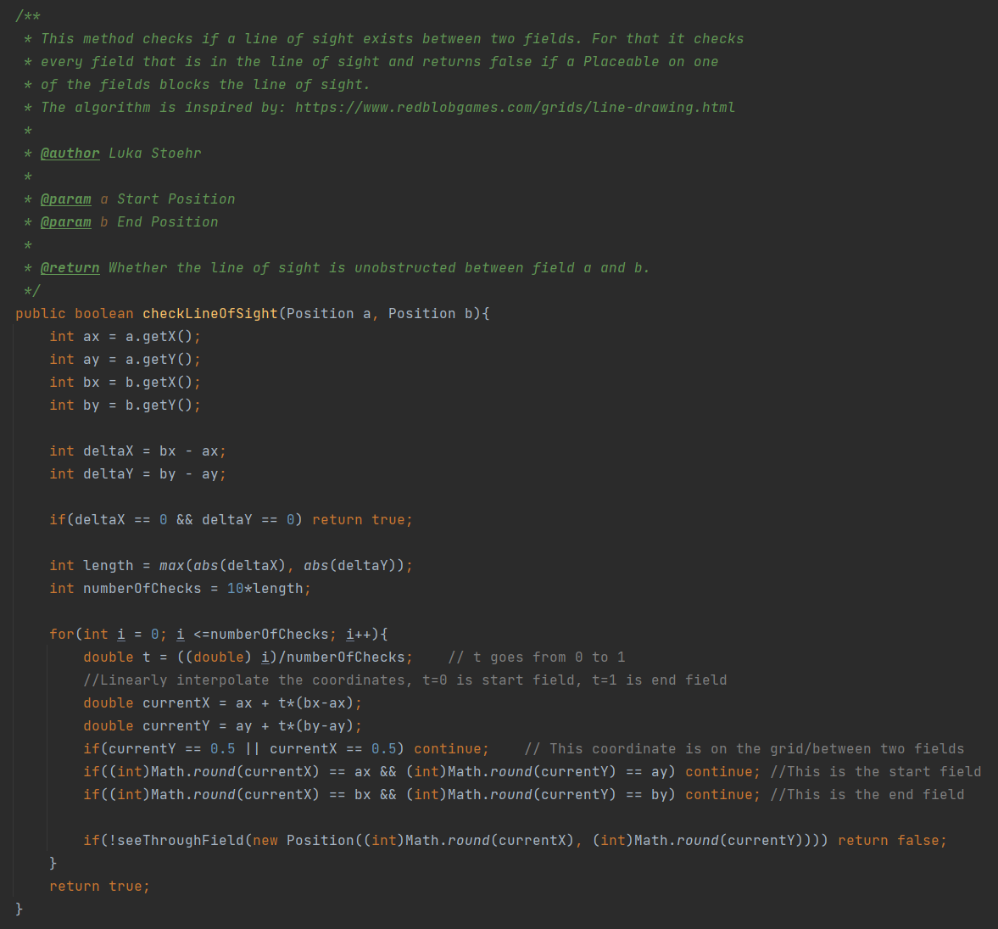
Codebeispiel für komplexe Sachverhalte
Hier wird überprüft, ob ein Feld von einem anderen Feld aus gesehen werden kann. Das ist besonders wichtig für das Stan-Lee-Event.
KRASS
Team 23

Slide 5
Noch nicht Überzeugt?
Dann schaut euch noch unsere umfangreiche Dokumentation an!
Wir haben ein JavaDoc-HTML-File und ein UserManual.
Falls ihr immer noch Bedenken bei eurer Entscheidung habt, wendet euch gerne an unser Team!
Unsere Hauptansprechpartner:
Luka Stöhr, luka.stoehr@uni-ulm.de
Adrian Gröber, adrian.groeber@uni-ulm.de
Team 23

